Slide 1

Мастер-класс по изготовлению панно «Ёжик» из пластилина.
Подготовила Шангараева Чулпан Альнуровна
ПДО, Объединение «Удивительный мир»
ЦДТ Вахитовского района г. Казани рекомендуется заниматься не более 30 минут

Slide 2

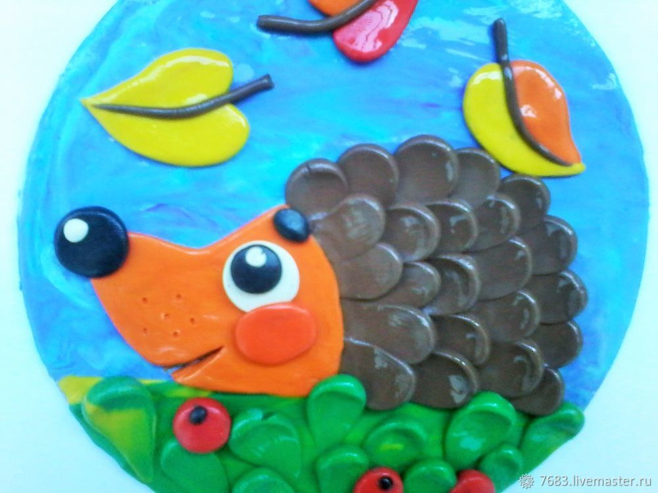

Для изготовления такого панно нам понадобится компьютерный диск или вырезанный из картонки круг в качестве основы, пластилин, нож для пластилина.

Slide 3

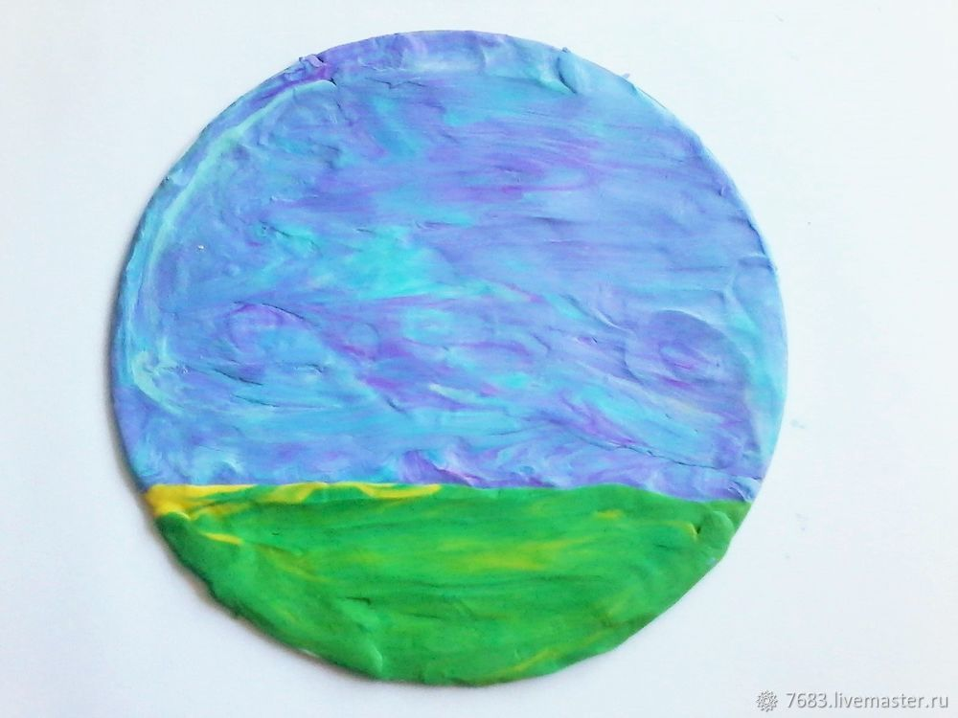

Кружок декоративно-прикладного творчества
Для неба смешиваем голубой, белый и немного фиолетового цвета. Для травы — желтый и зеленый.
Заполняем получившимся пластилином пространство на круглой основе. В нашем случае на компьютерном диске. Если такового нет, круг можно вырезать из картона.

Slide 4

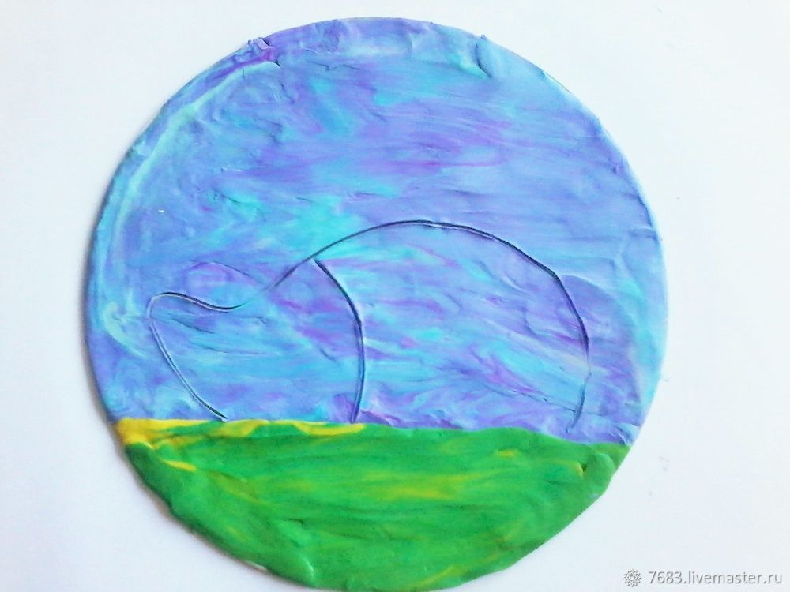

Стекой прочерчиваем контур ёжика.

Slide 5

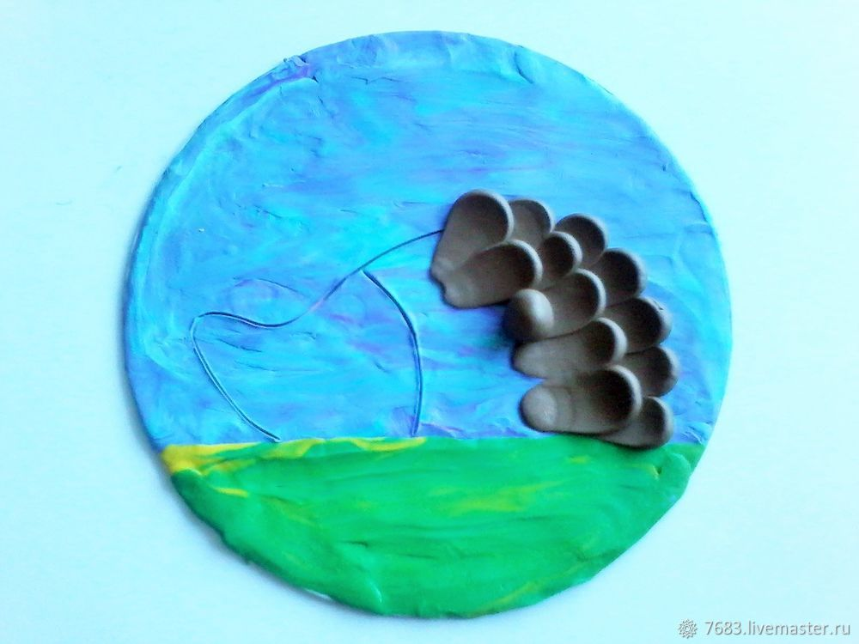
Коричневым пластилином выполняем иголочки следующим образом: на прочерченную линию кладем шарик, половину которого прижимаем пальцем и размазываем. Так выполняем первый и все последующие ряды, пока не доберемся до головы.

Slide 6
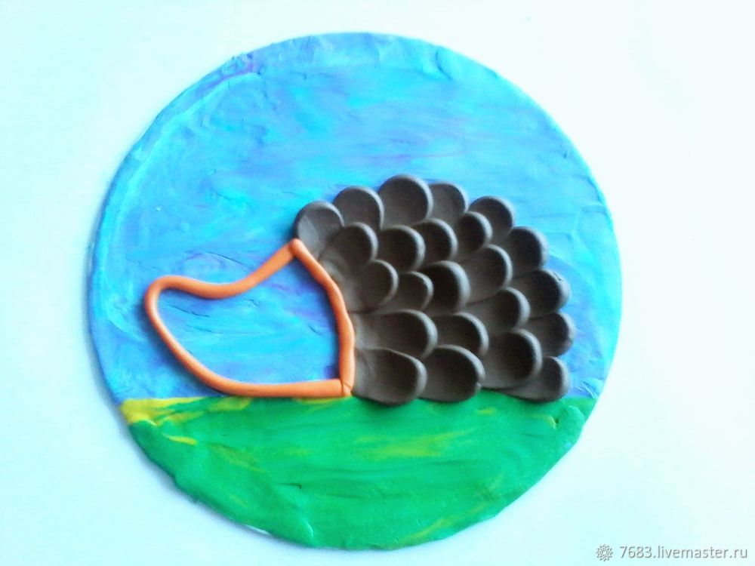
Голову выкладываем светло-коричневой или оранжевой колбаской по контуру и заполняем область внутри этим же цветом. Тщательно разглаживаем.

Slide 7
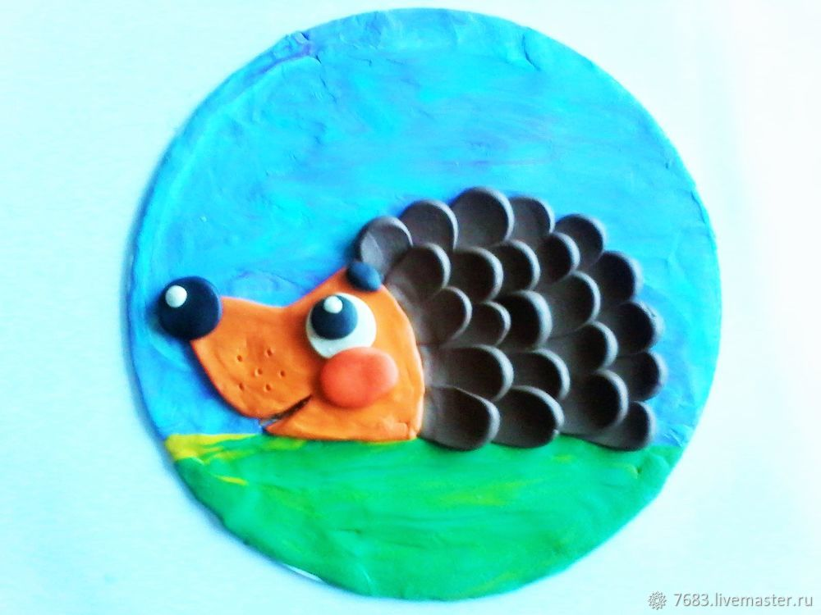
Выполняем мордочку. Носик делаем из черного шарика, сверху помещаем белый блик. Глазик из уменьшающихся в размере кружков белого, черного и снова белого цветов. Бровь – черный овал. Ротик прорезаем стекой. Щечку выполняем по желанию.

Slide 8
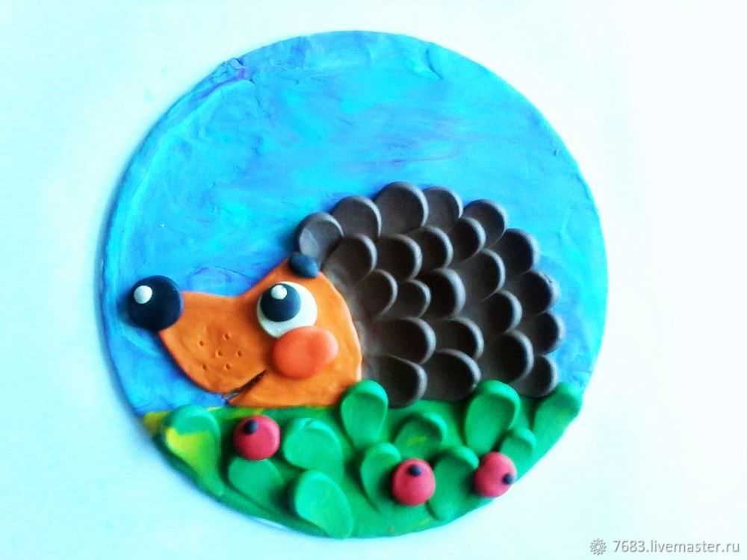
Травка выполняется так же, как иголочки.
Меняем только направление размазывания. Добавляем ягодок.

Slide 9
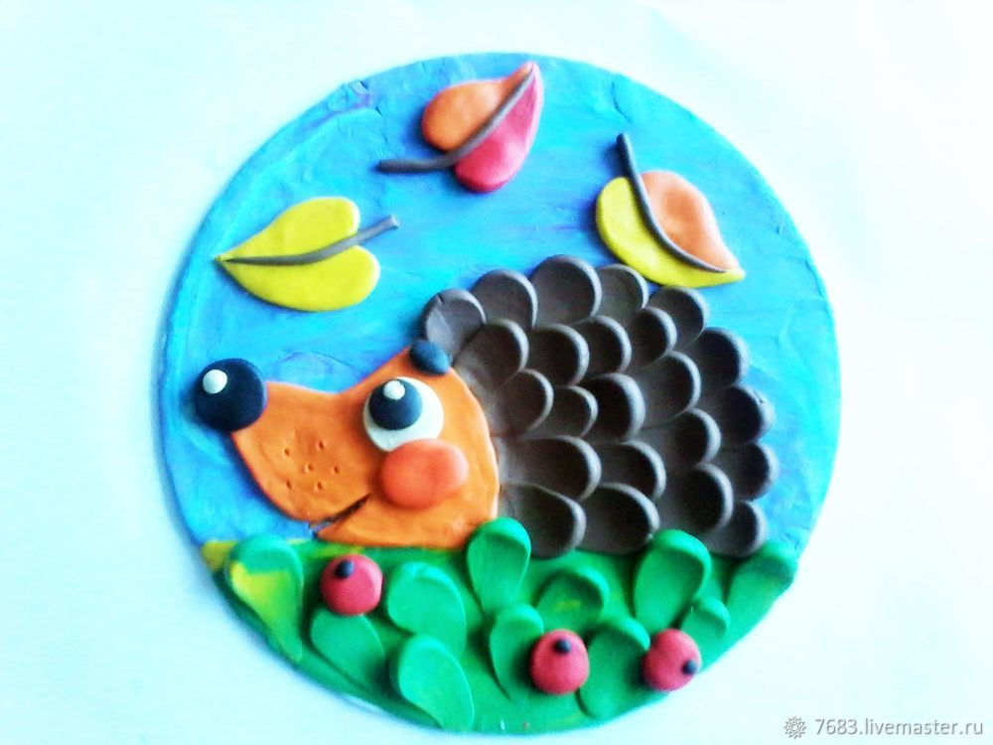
Для листиков складываем вместе две пластилиновые капельки и расплющиваем.
Получается листок, напоминающий сердечко.
Сверху добавляем тоненькую коричневую колбаску. Работа готова. Можете покрыть лаком для волос.

